Slide 1
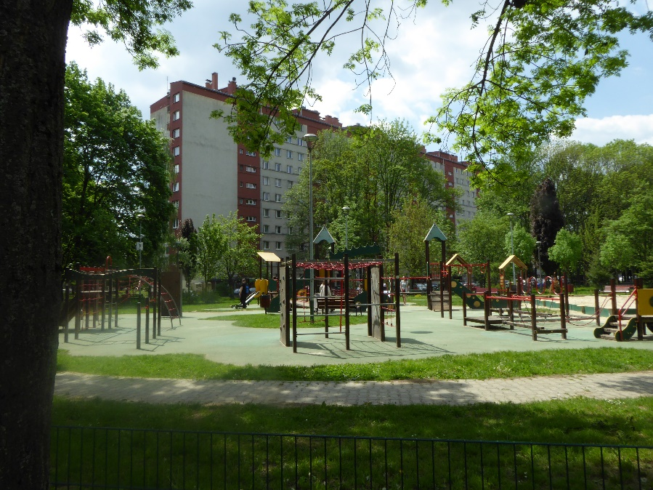
POLSKA AKADEMIA NAUK, KOMITET ARCHITEKTURY I URBANISTYKI, SEKCJA URBANISTYKI
POLSKA MYŚL URBANISTYCZNA
GLOSARIUSZ
pojęcie: XXX
autorstwo: Xx Xx
Tekst pisany czcionką Arial narrow 16 bold, pojedyncza interlinia, spacja przed akapitem.
Przypisy literatury w tekście wg systemu harwardzkiego (Nazwisko, rok). Bibliografia alfabetycznie na końcu karty.
Możliwe jest stosowanie wyróżnień tekstu oraz punktowanie wg autorskich intencji.
Ilustracje umieszczać dowolnie z przywołaniem w tekście (zob. Il. xx). Rozdzielczość 300 dpi. Podpis ilustracji czcionką Arial narrow 16/14, wg wzoru po lewej stronie pola tekstowego: Il. xx, nazwa, autorstwo [inicjał imienia nazwisko], źródło [zgodnie z normą].
Maksymalna liczba stron - 7.
Il. xx. Nazwa, autorstwo [inicjał imienia, nazwisko], źródło, rok wykonania

Slide 2
POLSKA AKADEMIA NAUK, KOMITET ARCHITEKTURY I URBANISTYKI, SEKCJA URBANISTYKI
POLSKA MYŚL URBANISTYCZNA
GLOSARIUSZ
Tralalallaaaaaaaaaaaaaaa;;;;;;;;;]]]]]]]]]]]]]]]]]]tttttttttttttttttggggggggggggggggggggggggggggggggggggggggguuuuuuuuuuuuuuuuuuuuuuuuuuuuuuuuuuuuuuuuu
Tralalallaaaaaaaaaaaaaaa;;;;;;;;;]]]]]]]]]]]]]]]]]]tttttttttttttttttggggggggggggggggggggggggggggggggggggggggguuuuuuuuuuuuuuuuuuuuuuuuuuuuuuuuuuuuuuuuu

Slide 3
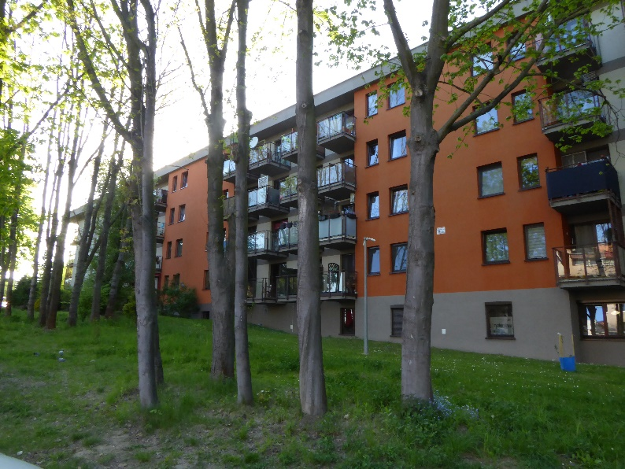
POLSKA AKADEMIA NAUK, KOMITET ARCHITEKTURY I URBANISTYKI, SEKCJA URBANISTYKI
POLSKA MYŚL URBANISTYCZNA
GLOSARIUSZ
Bibliografia
pozycje Arial narrow 16, pojedyncza interlinia, akapit z interlinią
M. i K. Piechotkowie, Tendencje kształtowania zespołów mieszkaniowych w miastach polskich, [w: Miasto a oblicze czasu. Praca zbiorowa], ARKADY Warszawa 1973, STROJIZDAD Moskwa 1973, s. 46 - 47.
N. Pevesner, J.Fleming, H. Honour, Encyklopedia Architektury, Wydawnictwa Artystyczne i Filmowe, Wydawnictwo Naukowe PWN, Warszawa 1997, s.262.
Il. xx. Nazwa, autorstwo [inicjał imienia, nazwisko], źródło, rok wykonania

